Slide 1
Профили выравниваний

Slide 2
План
Белки: гомология и сходство последовательностей
Профиль семейства доменов: надо учитывать возможность вставок/делеций
Паттерн и PROSITE
PSSM и psi-BLAST
Pftools (PROSITE, myHits) и HHM-профили (Pfam)
Как интерпретировать результат поиска (ROC-кривая)

Slide 3
1. Паттерны для поиска в базах последовательностей
Prosite (http://prosite.expasy.org/), fuzzpro и fuzznuc в EMBOSS

Slide 4
ПРОПУСТИТЬ
Паттерн для цинкового пальца
Prosite
Паттерн для цинкового пальца типа С2Н2:
C-x(2,4)-C-x(3)-[LIVMFYWC]-x(8)-H-x(3,5)-H
[a-zAZ] −все возможные аминокислоты в данной позиции
Х(2,4) − любая аминокислота от 2 до 4 раз
Х(3) − любая аминокислота ровно 3 раза
{P} − любая аминокислота, кроме пролина
Паттерны (fingerprints) для белков и средства поиска по паттерну есть в ProSite и пакете EMBOSS

Slide 5
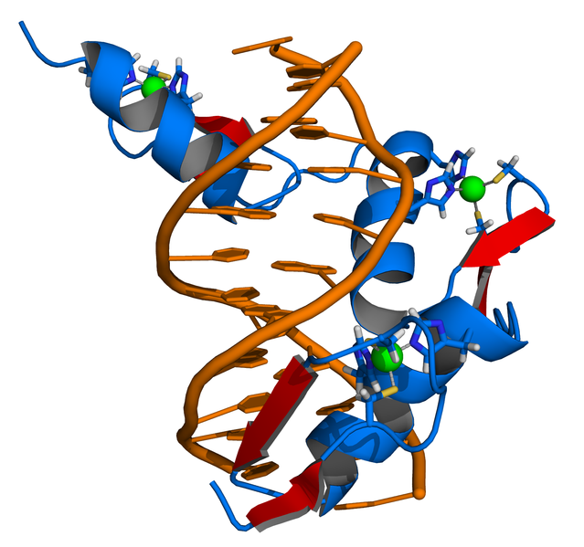
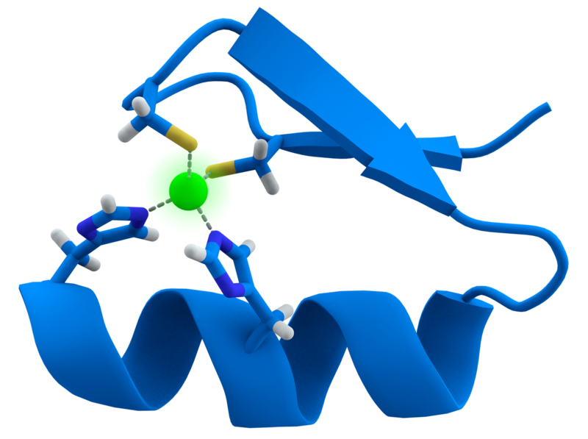
Цинковые пальцы C2H2
ПРОПУСТИТЬ

Slide 6
2. PSSM – аналог PWM для белков
Psi-BLAST – итерактивный вариант BLAST, использующий блоки множественного выравнивания и поиск по PSSM

Slide 7
PSSM – то же, что PWM
PSSM, или Position-Specific Scoring Matrix, строится по блоку – выравниванию без вставок/делеций
Используется в программе PSI-BLAST (и MEME)
по последовательностям из списка находок, отмеченным для очередной итерации, строится выравнивание
в выравнивании находятся блоки
по блоку строится PSSM
по всем PSSM ведется поиск; веса разных PSSM в одной банковской последовательности суммируются
получается, что PSI-BLAST разрешает участки переменной длины между находками PSSM, но никак их не использует при вычислении веса
Структура ProSite:
коллекция белковых семейств и доменов.
аннотации эволюционных доменов
Функциональные участки, мотивы, подписи и профили.
интерфейс (средства поиска, средства сохранения выравниваний и т.д.)‏
http://au.expasy.org/prosite/

Slide 8
3. Профили выравниваний и поиск по ним в базах последовательностях
Технология HMM реализована в пакете HMMER. Он включен в EMBOSS.
В Prosite реализована аналогичная, но не идентичная, технология Pftools

Slide 9
Профили
На вход подается выравнивание с инделями
По нему строится т.н. профиль HMM (Hidden Markov Model)
Профиль калибруется по случайному банку для норамлизации веса и рассчета E-value
С помощию профиля в базе последовательностей находятся участки c высоким весом, следовательно, “похожие” на выранивание
Важное отличие профиля от PWM: профиль может быть построен по выравниванию с инделями

Slide 10
HMM Профиль. Немножко теории
По выравниванию создается автомат для генерации последовательностей
Этот автомат умеет генерировать случайные последовательности конечной (но не фиксированной!) длины
Он настроен так, чтобы создавать последовательности, “похожие” на профиль, с бóльшей вероятностью
Для каждой входной последовательности можно (т.е. существуют алгоритмы) определить вероятность её сгенерировать этим автоматом.
Если эта вероятность превышает порог, то последовательность считается соответствующей профилю.

Slide 11
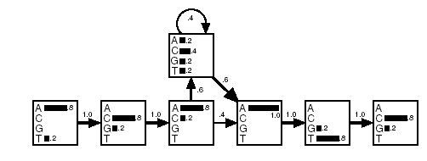
Автомат выглядит так:
Выравнивание
Вероятности в квадратиках называются
эмиссионными вероятностями
Вероятности на стрелочках -
вероятностями перехода
Автомат для него
from Krogh, “Computational Methods in molecular biology, pages 45-63, Elsevier, 1998.
Notes:
Сумма эмиссионных вероятностей в квадратике равна 1.
Сумма вероятностей перехода из квадратика равна 1.

Slide 12
Логарифм отношения правдоподобия, log-odds
Вероятность буквы в данной позиции следует сравнивать с базовой – по геному - частотой этой буквы.
Пусть базовые частоты всех букв одинаковы и, следовательно, равны 0.25
Отношение правдоподобия для буквы A в первой позиции примера равно 0.8/0.25 = 3.2
Удобнее взять логарифм – чтобы складывать, а не умножать: log-odds = ln 3.2 = 1.16
Log-odds >> 0 – за то, что буква A не случайно похожа на колонку выравнивания
Log-odds ≈ 0 – за то, что буква A соответствует случайному выбору
Log-odds << 0 – за то, что буква A избегается в колонке выравнивания

Slide 13
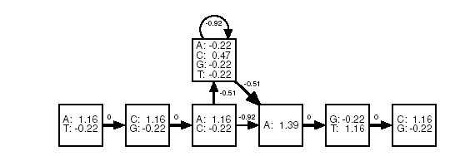
Определим вес данного выравнивания последовательности ACACATC с профилем
i3
m1
m2
m3
m4
m5
m6
Notes:
В выносках – обозначения квадратиков – вершин графа автомата.
m - от match
i - от insertion

Slide 14
Мы нашли
вес ACACATC = 6.64
… и выравнивание относительно профиля:
A C A C A T C
m1 m2 m3 i3 m4 m5 m6
Задачу нахождения лучшего по весу выравнивания входной последовательности и HMM профиля решает алгоритм Viterbi

Slide 15
Более сложная ситуация
Возможны вставки (i) в любом месте
Возможны делеции (d) в любом месте
Разрешены все возможные переходы между вершинами b (begin), m(match), i(insertion), d(delelion), e(end):
b => m1, b => d1, b => i1
m => следующую m, m => i, m=>d, m => e
i => i, i => m, i => d, i => e
d => d, d => m, d => i, d => e

Slide 16
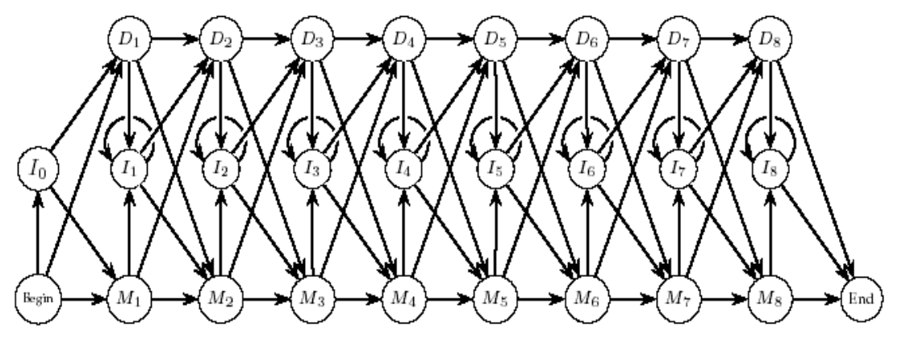
Граф HMM для выравнивания, в котором восемь колонок без гэпов
Из презентации безымянного сотрудника ИППИ)

Slide 17
HMM профиль, построенный HMMer’ом
log-odds(эмиссионных вероятностей для m)
log(вероятностей переходов
log-odds(эмиссионных вероятностей для i)
A C D E F G H I K L M
m->m m->i m->d i->m i->I d->m d->d b->m m->e
-126 * -3585
1 -3610 -3114 -6053 -5506 2082 -5684 -4554 1759 -5277 2345 -632
- -149 -500 233 43 -381 399 106 -626 210 -466 -720
- -6 -8606 -9649 -894 -1115 -701 -1378 -126 *
2 604 2386 -4230 -3967 -3020 -2605 -3120 685 -3662 -2921 -2216
- -149 -500 233 43 -381 399 106 -626 210 -466 -720
- -6 -8606 -9649 -894 -1115 -701 -1378 * *
3 595 -2622 -4509 -4862 -5190 3595 -4388 -5082 -4974 -5307 -4405
- -149 -500 233 43 -381 399 106 -626 210 -466 -720
- -6 -8606 -9649 -894 -1115 -701 -1378 * *
4 -4592 -3891 -6106 -6010 4096 -5830 -2943 -1896 -5700 1283 -1205
- -149 -500 233 43 -381 399 106 -626 210 -466 -720
- -6 -8606 -9649 -894 -1115 -701 -1378 * *
5 403 -1180 -3654 -3023 2363 -2897 -1771 922 -2629 268 -383
- -149 -500 233 43 -381 399 106 -626 210 -466 -720
- -6 -8606 -9649 -894 -1115 -701 -1378 * *
6 -3348 -5115 3925 -1340 -5451 -3081 -2608 -5586 -3075 -5406 -4883
- -149 -500 233 43 -381 399 106 -626 210 -466 -720
- -6 -8606 -9649 -894 -1115 -701 -1378 * *
7 2841 -2218 -4381 -4396 -4354 1529 -3793 -4064 -4191 -4344 1956
- -149 -500 233 43 -381 399 106 -626 210 -466 -720
- -6 -8606 -9649 -894 -1115 -701 -1378 * *

Slide 18
Для выбора порога веса и вычисления E-value находок проводят калибровку HMM профиля на множестве случайных последовательностей

Slide 19
Профиль pftools для С2Н2 из Prosite
/GENERAL_SPEC: ALPHABET='ABCDEFGHIKLMNPQRSTVWYZ'; LENGTH=28;
/DISJOINT: DEFINITION=PROTECT; N1=3; N2=26;
/NORMALIZATION: MODE=1; FUNCTION=LINEAR; R1=-0.6689; R2=0.02078310; TEXT='-LogE';
/CUT_OFF: LEVEL=0; SCORE=441; N_SCORE=8.5; MODE=1; TEXT='!';
/CUT_OFF: LEVEL=-1; SCORE=344; N_SCORE=6.5; MODE=1; TEXT='?';
/DEFAULT: D=-20; I=-20; B1=-50; E1=-50; MI=-105; MD=-105; IM=-105; DM=-105;
A B C D E F G H I K L M N P Q R S T V W Y Z
/I: B1=0; BI=-105; BD=-105;
.............
/M: SY='C'; M=-10,-20,118,-30,-30,-20,-30,-30,-30,-30,-20,-20,-20,-40,-30,-30,-10,-10,-10,-50,-30,-30;
/M: SY='E'; M= -5, 3,-24, 3, 6,-22,-11, -6,-20, 1,-21,-14, 4, -1, 1, -3, 5, 2,-18,-29,-15, 3;
/I: I=-12; MI=0; MD=-30; IM=0; DM=-30;
/M: SY='E'; M= -9, -2,-26, 1, 14,-18,-17, -4,-13, -1,-11, -8, -5,-12, 4, -5, -5, -8,-12,-24, -9, 8;
/M: SY='C'; M=-10,-20,119,-30,-30,-20,-30,-30,-30,-30,-20,-20,-20,-40,-30,-30,-10,-10,-10,-50,-29,-30;
/M: SY='G'; M= -3, -1,-28, -1, -7,-28, 36,-11,-33,-11,-27,-18, 4,-15,-10,-12, 1,-13,-27,-24,-23, -9;
/M: SY='K'; M=-10, -2,-28, -3, 8,-25,-19, -7,-26, 36,-24, -8, -1,-12, 10, 27, -9, -9,-18,-19, -8, 8;
/M: SY='A'; M= 8, -7, -9,-11, -7,-17, -7,-14,-16, -6,-16,-11, -4,-15, -6, -5, 8, 4, -7,-27,-15, -7;
/M: SY='F'; M=-19,-29,-19,-37,-28, 71,-29,-17, 0,-28, 9, 0,-20,-30,-36,-19,-19, -9, -1, 9, 31,-28;
................
/M: SY='H'; M=-20, 0,-30, 0, 0,-20,-20, 99,-30,-10,-20, 0, 10,-20, 10, 0,-10,-20,-30,-30, 20, 0;
/M: SY='Q'; M=-10,-10,-25,-12, 1,-16,-22, -2, -6, 1, -3, 6, -9,-17, 13, 3, -9, -8, -9,-19, -4, 6;
/M: SY='R'; M=-13, -8,-26, -9, 0,-19,-19, -4,-21, 20,-16, -6, -2,-17, 6, 35, -8, -7,-14,-21, -9, 0;
/I: I=-12; MI=0; MD=-29; IM=0; DM=-29;
/M: SY='V'; M= -3,-16,-17,-21,-17, -6,-25,-20, 11,-15, 2, 3,-12,-18,-14,-14, -2, 9, 13,-25, -7,-17;
/M: SY='H'; M=-20, 0,-30, 0, 0,-20,-20, 97,-30,-10,-20, 0, 10,-20, 10, 0,-10,-20,-30,-30, 19, 0;
...................
/I: E1=0;
C-x(2,4)-C-x(3)-[LIVMFYWC]-x(8)-H-x(3,5)-H

Slide 20
Профиль Pftools
Используется в Prosite, БД MyHits. Доступен как stand alone пакет
Не использует HMM – менее обоснован теоретически
Зато веса букв понятны, поэтому профиль можно редактировать вручную
Есть конверторы профиль Pftools <=> Профиль HMM

Slide 21
4. Интерпретация результатов поиска по профилю

Slide 22
Профиль
Служит для предсказания принадлежности последовательности семейству
Оценивает числом – E-value (или нормализованным весом) – сходство последовательности и профиля
Чтобы получить предсказание необходимо выбрать порог E или веса T: E < e (=0.001) (или T > t (= 10 ?) ) <=> последовательность принадлежит семейству
Проверку профиля и выбор порога следует выполнять на множестве последовательностей с известным ответом ( ROC-кривая); если, конечно, такие есть)
Часто между последовательностями “точно, принадлежит” и “точно, не из семейства” есть “серая зона”, зона неопределенности
Скачек веса как один из признаков для выбора порога

Slide 23
HMMer search параметры
-E 0.1 (порог E-value находки)
-T 20 (порог веса находки)

Slide 24
Проверка профиля на множестве последовательностей с известным ответом про каждую последовательность
Выберем порог t
Тогда предсказывается, что находка
принадлежит семейству, если ее вес T >= t
не принадлежит, если T < t
(аналогично для E-value)

Slide 25
Таблица проверки предсказания

Slide 26
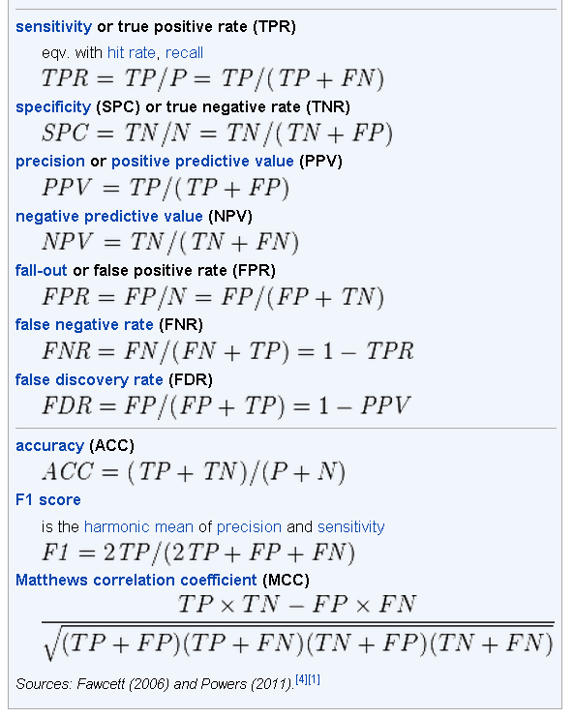
Характеристики предсказания
Чувствительность (sensitivity): доля позитивных результатов теста в группе больных пациентов
Специфичность (specificity): доля негативных результатов теста в группе здоровых пациентов
Учёные люди знают еще много параметров, которые можно извлечь из таблицы 2x2 (справа)

Slide 27
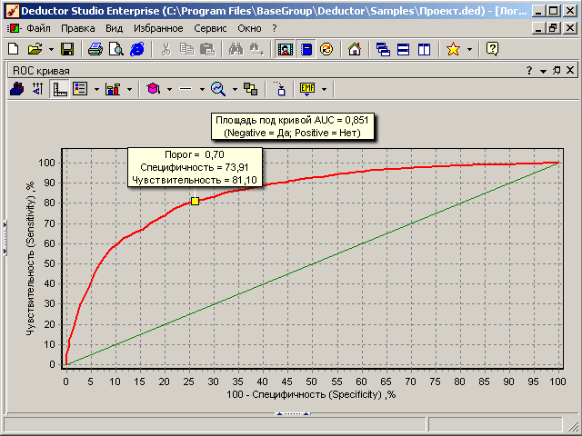
Как выбрать порог? ROC-кривая (англ. receiver operating characteristic, операционная характеристика приёмника)

Slide 28
ROC-кривая (англ. receiver operating characteristic, операционная характеристика приёмника)
Строится в том случае, когда предсказание основано на вычислении числа, например, нормализованного веса находки профиля
Предсказание должно быть проверено на данных с ИЗВЕСТНЫМ ОТВЕТОМ.
Удобна для выбора порога t: если нормализованный вес больше t, то предсказываем принадлежность семейству
Также используют для сравнения разных правил предсказания (площадь под кривой)
Следует помнить, что ROC-кривая имеет смысл только при разумных значениях порога; разумность определяется задачей

Slide 29
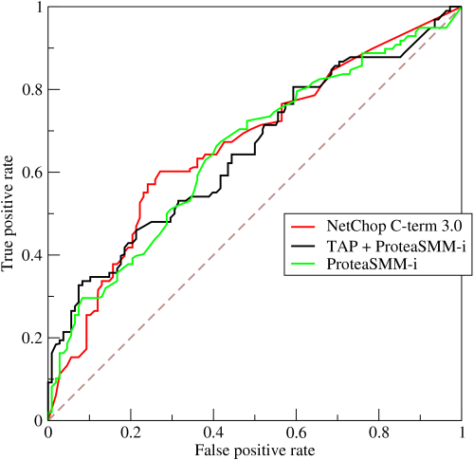
Пример сравнения
ROC-кривые трёх методов предсказания эпитопов

Slide 30
Построение ROC кривой
(напр. В Excel)
Результаты поиска отсортировать по убыванию по нормализованному весу (первая колонке выдачи pfsearch) , добавить заголовки столбцов
Добавить столбец с отметкой правильных находок буквой “Y”; используйте vlookup (ВПР)
На отдельном листе сделать две колонки: 1 – специфичность (ось X) и чувствительность (ось Y)
Написать формулы для расчета значений оси X и Y; формула в i-й строке считает, что первые i находок предсказываются принадлежащими семейству, а все – остальные – не принадлежащими семейству. Используйте команду countif (счётесли)

Slide 31
Ступенька нормализованного веса

Slide 32
Пример: Paired-like homeodomain family
Гомеодомен
Гомеодомен встречается еще в 289 архитектурах
N-score> 6.5
N-score> 18

Slide 33
КОНЕЦ

Slide 34
Порог Nscore = 21
Except for paired domains, another convserved motifs are known in the family of proteins containing piared-like homeodomain.
A group of paired-like homeoproteins contains a well-conserved 14 amino acid motif of unknown function [10], the OAR domain <PS50803>, named using initials of homeoproteins otp, aristaless and rax [3,4].
An OAR domain is located C-terminal to a homeodomain. All known OAR containing proteins contain also paired-like homeodomain and lack paired domain.
Чувствительность – 100%, две ошибки типа False Negative

